Slide 1





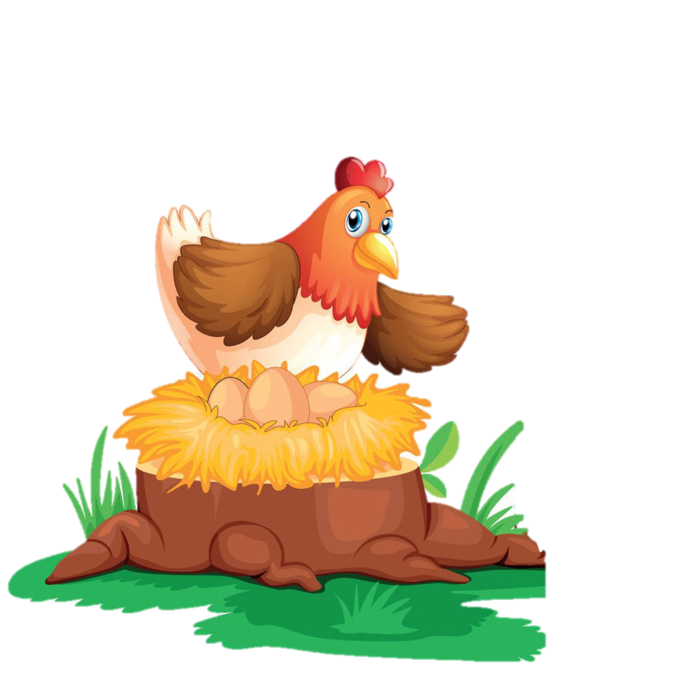
GµÀ
M¬
Êp
Trøng

Slide 2
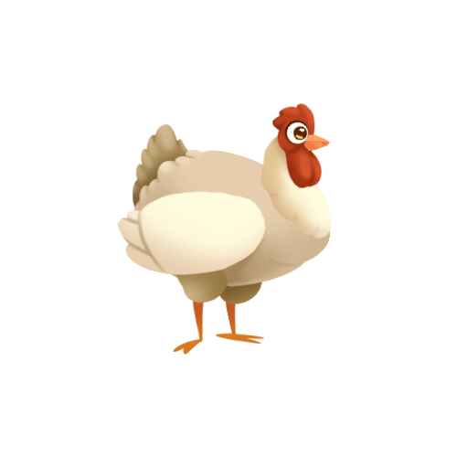
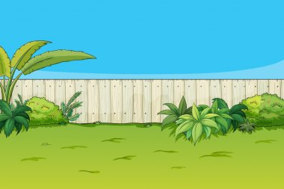











Slide 3
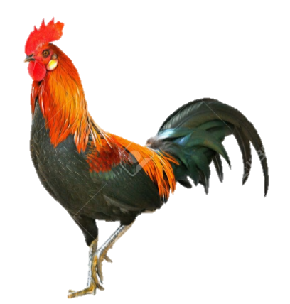

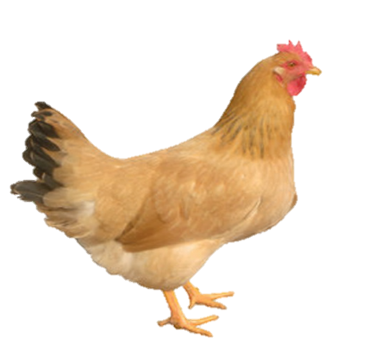

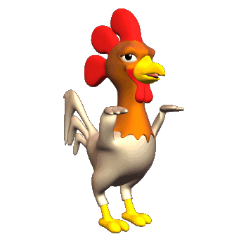
Con vật nào trong 3 con vật dưới đây đẻ trứng?
1
2
3

Slide 4

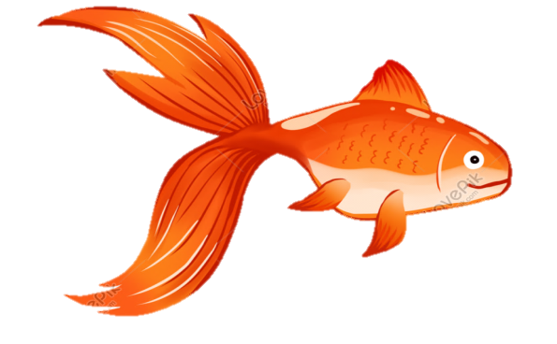
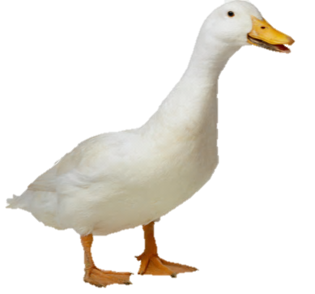
Những con vật sau đây con vật nào thuộc nhóm gia súc?
1
2
3

Slide 5

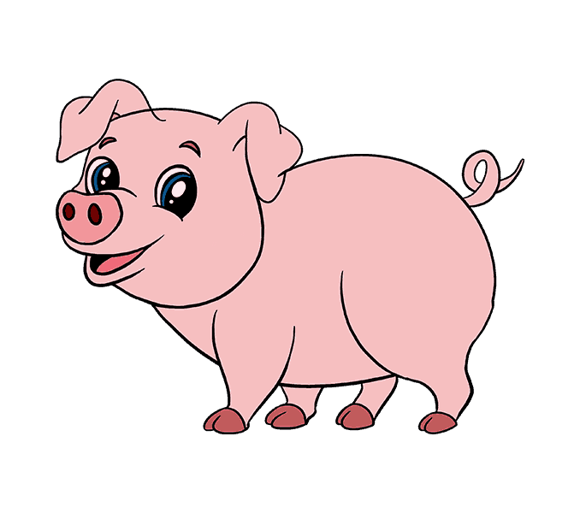

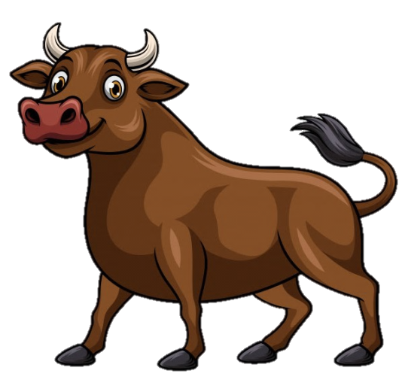
Hãy đoán xem đây là cái bóng của con vật nào?

Slide 6
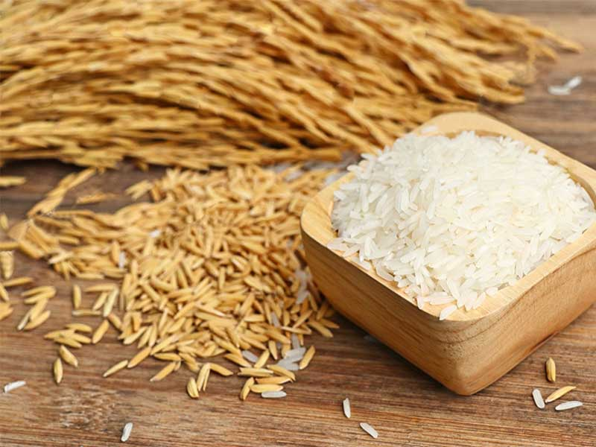
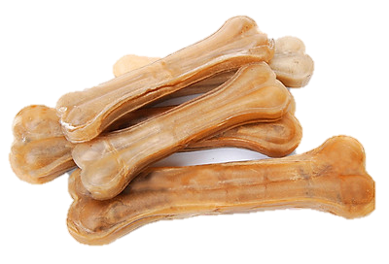
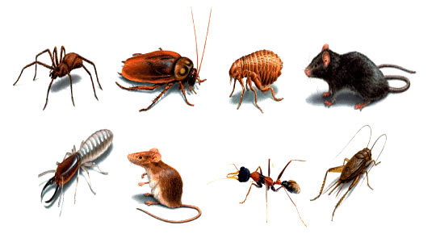
Thức ăn chính của gà là gì?
1
2
3

Slide 7
Bạn làm gì để chăm sóc bảo vệ vật nuôi?
Cho chúng ăn
Vệ sinh chuồng trại
Làm thịt chúng
1
2
3

